Slide 1
Ética do amor
Prof. Roberto Merrill
Universidade do Minho
nrbmerrill@gmail.com

Slide 2
Resumo
Existem essencialmente dois tipos de definições do amor: a primeira considera o amor como uma forma de desejo, a segunda considera o amor como uma forma de percepção. Existe também uma terceira variante importante, que consiste num mixto das duas primeiras, e segundo a qual o amor deve ser compreendido como uma forma de relação. Vou num primeiro momento examinar os principais argumentos a favor e contra cada uma destas três variantes. Num segundo momento vou examinar o que cada uma destas variantes tem a dizer-nos sobre a relação entre amor e moral e defendo que a definição do amor como percepção é a única compatível com uma concepção consequente da moralidade. Termino com algumas reflexões sobre amor e igualdade de oportunidades.

Slide 3
Índice
1. Definições gregas do amor
2. Amor como desejo
3. Amor como relação
4. Amor como percepção
5. Amor e moral
6. Amor e igualdade de oportunidades

Slide 4
Bibliografia
Simon May, Love. A History, New Haven, Yale University Press, 2011.
Ruwen Ogien. Philosopher ou faire l’amour, Grasset & Fasquelle, 2014.

Slide 5
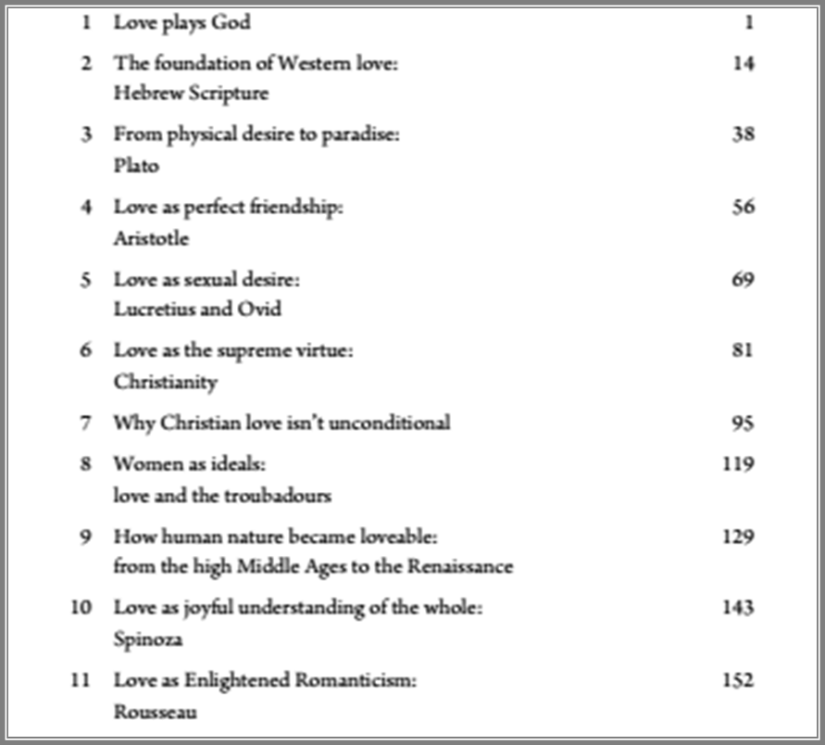

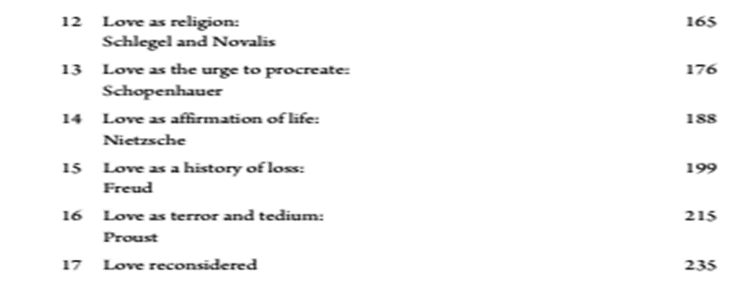

Slide 6
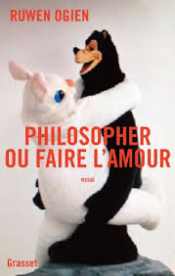
Contra alguns clichés sobre o amor
SECONDE PARTIE : LES IDÉES DE BASE DE L’AMOUR SONT-ELLES JUSTIFIÉES ?
8. L’amour est-il plus important que tout ?
9. L’être aimé est-il vraiment irremplaçable ?
10. Peut-on aimer sans raison ?
11. L’amour est-il il au-delà du bien et du mal ?
12. Peut-on aimer sur commande ?
13. L’amour qui ne dure pas est-il un amour véritable?

Slide 7
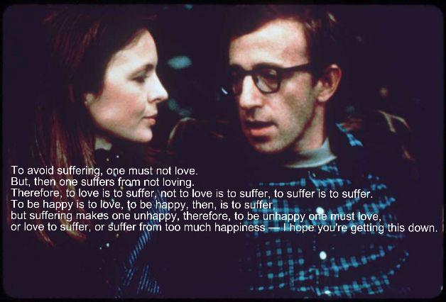

Slide 8
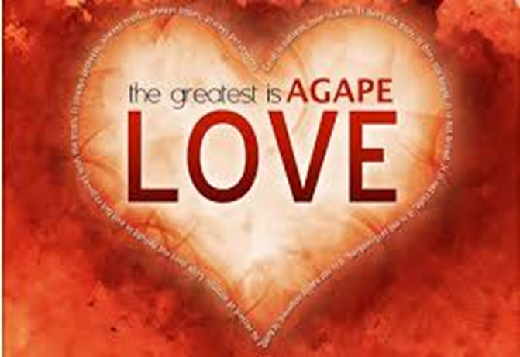

1. Definições gregas do amor
(a) Ágape: amor divino (b) Philia: amor entre amigos

Slide 9
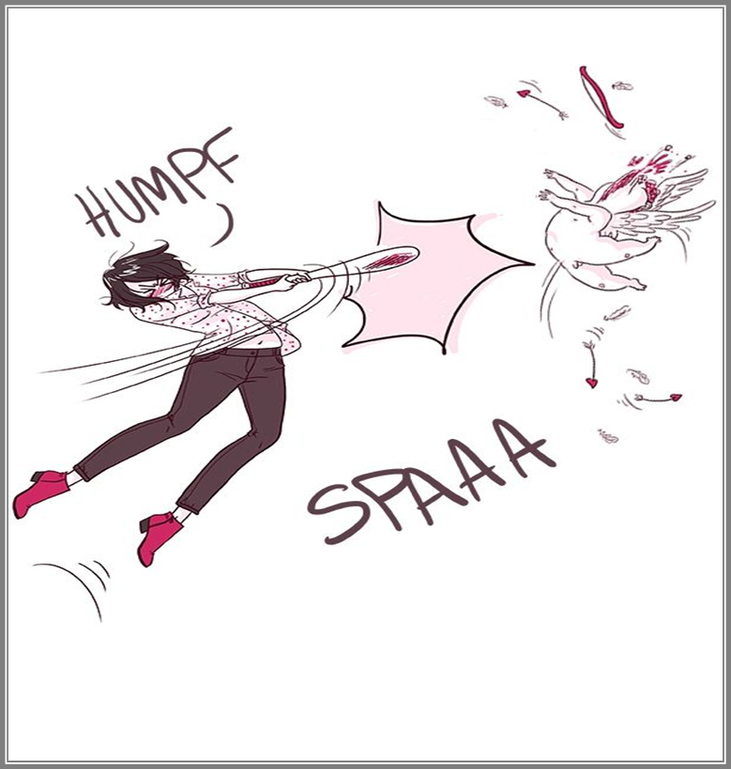
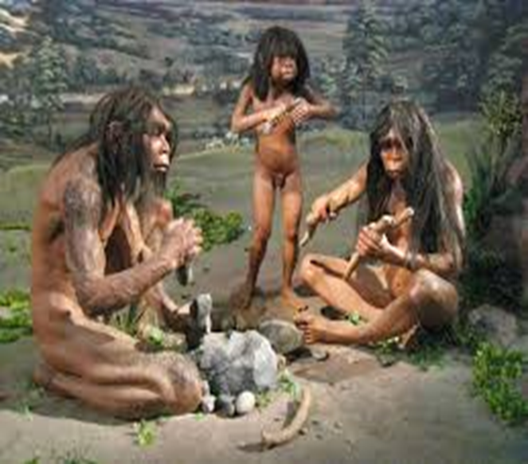
1. Definições gregas do amor
(c) Eros: amor erótico (d) Storge: amor familiar

Slide 10



2. Amor como desejo
Quatro formas de amor: o amor-paixão, o amor-gosto, o amor físico e o amor-vaidade.
O amor tem 7 etapas. A fase mais importante é a cristalização: a atribuição de perfeições imaginadas ao ser que amamos.
Objecção:
As qualidades do ser amado não são o que justifica o nosso amor: projectamos o nosso desejo sobre o ser amado.
Mas então amamos o quê? Um ser que não existe?

Slide 11
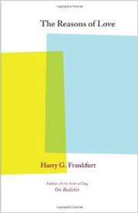
2. Amor como desejo
Frankfurt, Harry (2004), The Reasons of Love, Princeton University Press.
Amor como desejo = amar sem razões = flecha do cupido = amor à primeira vista, etc.
Atenção: diferença entre razões normativas e razões explicativas ou motivantes.
Um desejo = uma razão motivante (explicativa)
Mas uma razão que motiva a quê? A desejar o bem-estar do ser amado, a cuidar dele, etc.

Slide 12
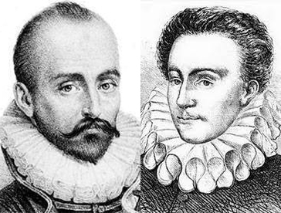

2. Amor como desejo
Montaigne sobre o seu amor por La Boétie: o amor não se justifica, embora possa explicar-se. A nossa relação com o ser amado não é o que justifica o nosso amor: por exemplo o amor à primeira vista existe sem relação.
quê?

Slide 13
2. Amor como desejo
Objecções:
1. O amor como desejo não pode ser avaliado do ponto de vista externo: não podemos dizer se tal amor é apropriado ou não.
  Pensem nas mulheres violentadas que amam à mesma, pensem no amor dos pedófilos, na falta de amor que uma mãe pode sentir pelo filho: queremos poder dizer de todas estas manifestações do amor ou da sua ausência se são apropriadas ou não.
2. Do ponto de vista interno, da primeira pessoa, não conseguimos distinguir o amor de estados psicológicos diferentes: confundimos facilmente o amor e o desejo sexual por exemplo.
3. Podemos amar alguém sem desejar o seu bem-estar (até podemos desejar que sofra), e sem desejar a sua presença (quanto mais longe melhor, e podemos amar os que estão mortos)
Conclusão: a definição de amor como desejo pode ser refutada por estas três objeções.

Slide 14
3. Amor como relação
Kolodny, N. (2003), “Love as Valuing a Relationship”, The Philosophical Review, 112, p. 135–89.
As razões de amar são a nossa relação com o ser amado, a nossa história comum.
O facto da Sónia ser a minha filha é a minha razão de a amar: não as qualidades da Sónia, não os meus desejos da Sónia, mas a minha relação com ela.
Amor como relação = é uma concepção terra à terra e corresponde ao dinamismo da vida amorosa e à ideia do ser amado ser único e não substituível (no espaço e na relação temporal)

Slide 15
3. Amor como relação
Objecções:
1. Podemos amar seres com quem não temos relações (caso do amor platónico? E do amor romântico? Cf. amores cantados pelos troubadours desde o século 10: um permanente vale de lágrimas de amores desencontrados).
2. Poderá o amor ser uma emoção tão egocêntrica? Se amamos a relação e não as qualidades do ser amado isto equivale a dizer que o ser amado não seria digno de ser amado se eu não existisse.
3. O amor como relação é incapaz de explicar o fenómeno comum do “amor à primeira vista”.

Slide 16
4. Amor como percepção
O amor não é um desejo de transformar, proteger, de agir sobre o ser amado.
É um estado afectivo,
  uma emoção mais contemplativa;
  Causada por uma percepção;
  Com conteúdo cognitivo;
Uma percepção de quê? Das qualidades do ser amado
Estas qualidades são as razões de amar o ser amado.

Slide 17
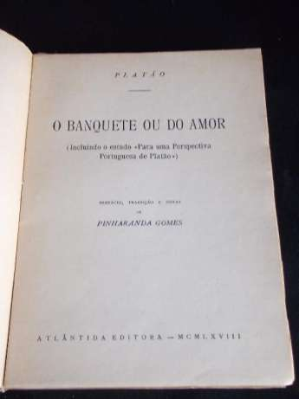
4. Amor como percepção
Em Platão Eros é o sentimento que procura o belo : o amor erótico transcende o desejo físico para chegar à contemplação das formas puras, do ser amado nas suas qualidades essenciais.
É a “escada do amor”.

Slide 18
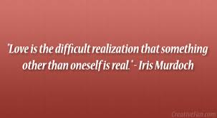
4. Amor como percepção
“A sense of wonder at the vividly perceived reality of another person is, in my view, the essence of love.”
David Velleman, Beyond price, 2008.

Slide 19
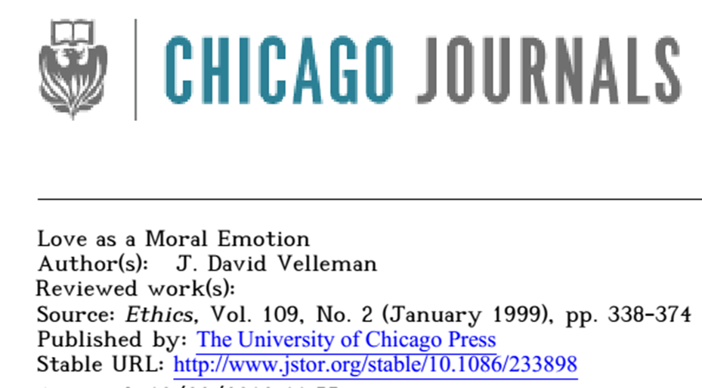
4. Amor como percepção
Para Velleman amamos ao ter a percepção do ser autónomo kantiano que todos os seres racionais têm e as particularidades do ser que amamos são os símbolos desse ser kantiano (aquele sorriso lindo, aquela maneira muito especial de tocar o Bach ao piano, etc.).

Slide 20
4. Amor como percepção
Objeções:
1. Podemos amar alguém pelos seus defeitos, e não pelas suas qualidades.
2. Se eu amo o sorriso de alguém, se ele deixar de sorrir, o meu amor diminui? Não. Senão bastaria encontrar alguém com um sorriso ainda mais lindo e começava a amar essa pessoa.
  Mas paradoxo (já presente em Platão) em amar as qualidades: amamos qualidades que são únicas, não substituíveis? Amar qualidades essenciais = qualidades únicas? Cf. Mito de Alcmena, a mulher de Anfitrião.
3. A tese do Velleman do amor como emoção moral não será uma “Kantian Crystallization” à la Stendhal: o ser kantiano existe ou não será imaginado?

Slide 21
Os três tipos do amor nas músicas
1. Amor como desejo: Nina Simone, My baby just cares for me
2. Amor como percepção: John Lennon, Love: Love is feeling, feeling love
3. Amor como relação: John Lennon, Love: Love is reaching, reaching love
Claro que nesta vida terrestre que é a nossa, estas três concepções do amor misturam-se e até se complementam.
Mas na teoria, se uma delas for a verdadeira, as outras estão erradas, pois são incompatíveis. É por isso que existem debates em filosofia do amor.

Slide 22
5. Amor e moral
Parcialidade e imparcialidade
“I think that moral philosophers could stand to be more rather than less high-minded on the subject. The account of love offered by many philosophers sounds to me less like an analysis of the emotion itself than an inventory of the desires and preferences that tend to arise in loving relationships of the most familiar kinds. Once we distinguish love from the likings and longings that usually go with it, I believe, we will give up the assumption that the emotion is partial in a sense that puts it in conflict with the spirit of morality.” David Velleman, Love as a moral emotion, 1999.

Slide 23
5. Amor e moral
Três tipos de razões de amar:
  1. Razões explicativas fundamentadas em desejos (Frankfurt, Stendhal)
  2. Razões justificativas fundamentadas nas propriedades do ser amado (Platão, Velleman)
  3. Razões justificativas fundamentadas na relação entre pessoas que se amam (Kolodny, Alberoni)
Distinção entre razões de amar e razões de agir que o amor nos dá.

Slide 24
5. Amor e moral
As razões de agir do amor: parciais ou imparciais?
Quando amamos alguém, o amor dá-nos razões de favorecer essa pessoa?
Se o amor nos torna parciais, então o amor é imoral? Não necessariamente pois a parcialidade não é sempre incompatível com a moralidade.
No entanto a imparcialidade parece ser central na moral: pelo menos desde o mundo moderno, desde que acreditamos que todos temos igual dignidade:
Ser moral = respeitar de maneira imparcial a igual dignidade das pessoas.

Slide 25
5. Amor e moral
1. Amor como desejo = favorecer os que amamos, logo as razões de agir do amor levam-nos à parcialidade.
2. Amor como relação: amor = favorecer os que amamos, tratamos estes de maneira especial, logo parcialidade.
3. Amor como percepção: amor do ser autónomo, é o amor de propriedades universais, é compatível com a imparcialidade moral. Permite dar uma maior atenção às pessoas que amamos, mas apenas por razões empíricas (somos limitados, não podemos amar toda a gente) não por razões normativas.

Slide 26
5. Amor e moral
Sobre parcialidade e imparcialidade, cf. Exemplo do marido com a mulher a afogar-se (Bernard Williams): one thought too many, ou 0 thoughts?
Sobre amor e moral, mesmo exemplo: a mulher que pergunta “por que razões amorosas me queres salvar meu amor?”. Se o marido responder “pela nossa relação” e não pelas qualidades da mulher, a mulher pode querer fugir de um marido tão narcisista.
Amor como percepção: não dá razões (justificativas) de salvar a mulher, o que é muito bizarro. Podemos salvá-la claro, não por amor, mas por outras razões (porque temos uma relação com ela por exemplo, ou porque a desejamos).
Mas recordemos a distinção entre razões justificativas e razões de agir; e também entre ser racional e ser empírico de Kant

Slide 27
6. Amor e igualdade de oportunidades
Amor parental: tão importante como a riqueza parental no sucesso das crianças.
O que fazer para que haja igualdade de oportunidades: abolir a família, como propunha Platão?
Se amor = emoção moral, isto é, se amor = imparcialidade, então devemos ir ler histórias aos filhos dos outros pais menos simpáticos do que nós, para contribuir à igualdade de oportunidades de todas as crianças em ter uma vida boa?
Parece bizarro fazer isto mas já somos capazes de ser imparciais no amor quando temos vários filhos: podemos ter preferências por uns, etc., mas custa-nos dizer que amamos uns mais do que outros: sinal de que o amor é uma emoção moral imparcial?

Slide 28
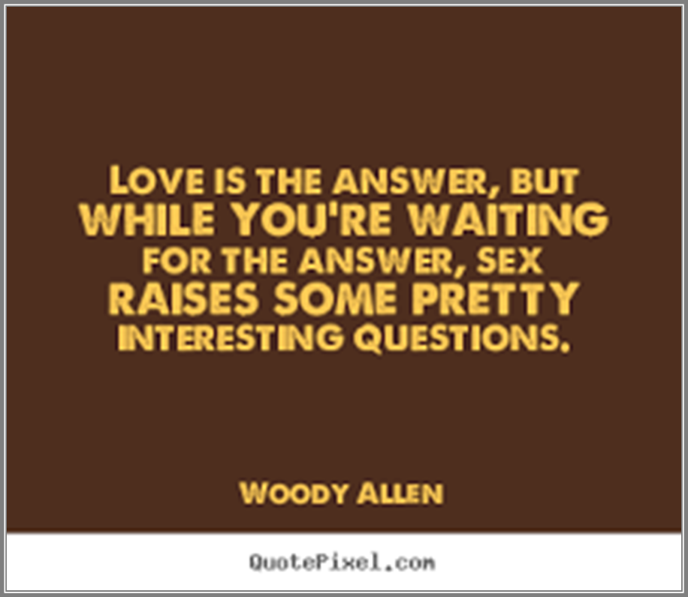
Conclusão

